Slide 1
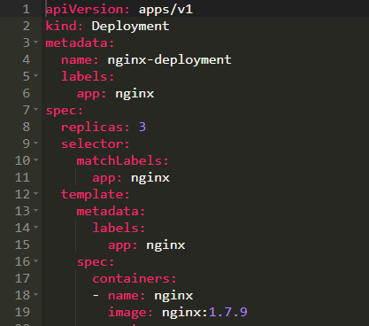
Version de l’objet créé
Type de l’objet créé
Nom et label de l’objet (étiquette/valeur)
Nombre de replicas
Pods à gérer pour le ReplicaSet = Pods dont le label = label de l’objet
Spec : Infos sur replicaset que l’on souhaite construire
label des pods (étiquette/valeur)
metadonnées des pods (label et modele)
modèle des Pods (nom/image/port)

